Slide 1

www.Padasalai.Net

Slide 2
முன்னுரை
உற்பத்தி என்பது பல்வேறு வகையான இடுபொருட்களைப் பயன்படுத்தி இறுதிப் பொருட்களை உற்பத்தி செய்து நுகர்வுக்காக வழங்குதல் ஆகும்.
உற்பத்தி என்பது பொருளாதார நலத்தை உருவாக்குவதாகும்.
தேவைகள் உற்பத்தியின் மூலம் நிறைவேற்றப்படுகின்றன.
உற்பத்தி என்பது நிலம், உழைப்பு, மூலதனம், அமைப்பு என்ற நான்கு உற்பத்திக் காரணிகளின் ஒத்துழைப்பால் உருவாவது ஆகும்.
பொருளியலில் உற்பத்தி என்பது புதிதாக உருவாக்குதல் அல்லது மதிப்பைக் கூட்டுதல் ஆகும்.
சுருக்கமாக உற்பத்தி என்பது உள்ளீடுகளை வெளியீடுகளாக மாற்றுவது ஆகும்

Slide 3
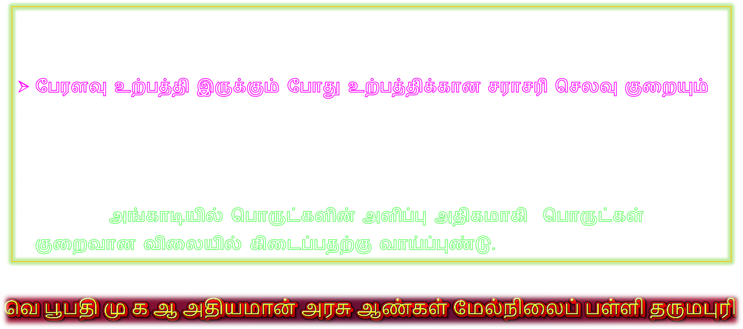

Slide 4
2 உற்பத்திக் காரணிகளின் இயல்புகள்
உற்பத்திக்காரணிகள் என்பது பண்டங்களை உற்பத்தி செய்யப் பயன்படும் வளங்கள் ஆகும்.
இது நான்கு வகைப்படும்.
நிலம்
உழைப்பு
மூலதனம்
அமைப்பு அல்லது தொழில்முனைதல்
இங்கு நிலம் என்பது இயற்கை வளமாகும் (அதாவது மண், கனிமவளங்கள், கடல்கள், ஆறுகள், இயற்கை காடுகள், மீன்வளர்ப்பு, இன்னும் பல...).
உழைப்பு என்பது மனிதவளம்.
நிலம் மற்றும் உழைப்பு என்பது முதன்மை உற்பத்திக் காரணிகளாகும்.

Slide 5
இந்த இரு காரணிகளும், நுகர்விற்காக சில பொருட்களை உற்பத்திச் செய்ய பயன்படுத்தப்படுகின்றன.
நுகர்விற்குப் போக சில பொருட்கள் எஞ்சியிருக்க வாய்ப்புண்டு.
சேமிப்பு என்பது உற்பத்தியிலிருந்து நுகர்வு போக எஞ்சியதாகும்.
சேமித்த தொகை முதலீடாகும்.
அது உற்பத்திக்கான மூலதனமாக பயன்படுகிறது.
அமைப்பு அல்லது நிறுவனம் என்பது உழைப்பின் சிறப்பு வடிவம் ஆகும்.
மூலதனம் மற்றும் அமைப்பு என்பது இரண்டாம் நிலை உற்பத்திக் காரணிகள்.
இந்த நான்கு காரணிகளும் ஒன்றை ஒன்று சார்ந்துள்ளன.
இவை ஒருங்கிணைந்து பண்டங்கள் மற்றும் பணிகளின் உற்பத்தியை தீர்மானிக்கின்றன.

Slide 6

நிலம்
பொதுவாக நிலம் என்பது மண் அல்லது பூமியின் மேற்பரப்பு அல்லது தரைப் பரப்பினைக் குறிப்பதாகும்.
ஆனால் பொருளியலில் நிலம் என்பது இயற்கையின் கொடையாகும்.
இந்த நிலத்தினை உற்பத்திக் காரணியாக பயன்படுத்தி வருமானம் பெற முடியும்.
நிலம் என்பது அனைத்துப் பொருள் செல்வங்களையும் உள்ளடக்கியது.
ஒரு நாட்டின் இயற்கை வளங்களைப் பொறுத்தே அந்நாட்டின் பொருளாதார வளம் அமையும் என்று கூறப்படுகிறது.
ஆனால் இன்று இயற்கை வளம் மிகுந்த பல நாடுகளில் ஏழைகள் அதிகமாக வாழ்கின்றனர்.
இயற்கை வளம் குறைவான நாடுகள் பொருளாதார வளர்ச்சியில் சிறந்து விளங்குகின்றன என்பதையும் மாணவர்கள் அறிய வேண்டும்.
நிலம்

Slide 7
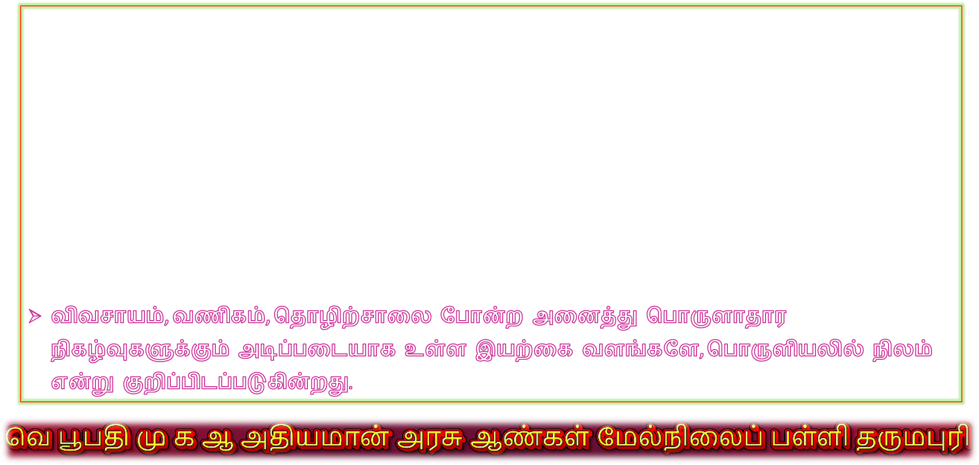

Slide 8
நிலத்தின் சிறப்பியல்புகள்
நிலம் என்பது முதன்மை உற்பத்திக் காரணியாகும்.
நிலம் என்பது செயலற்ற உற்பத்திக் காரணியாகும்.
நிலம் என்பது இயற்கையின் கொடை.
நிலத்திற்கு உற்பத்தி செலவு இல்லை.
நிலத்தின் அளிப்பு மாறாதது, நெகிழ்ச்சியற்றது.
நிலம் நிலையானது, அழிவற்றது.
நிலம் என்பது அசைவற்றது, இடமாற்றம் செய்ய முடியாதது.
நிலம் என்பது செழுமையினைப் பொறுத்து பல வகைப்படும்.
நிலம் என்பது பலவிதப் பயன்பாடுகளைக் கொண்டது.
நிலத்தின் பயன்பாடு குறைந்து செல் விளைவு விகித விதியை அடிப்படையாகக் கொண்டது.

Slide 9
உழைப்பு
உழைப்பு என்பது செயல் உற்பத்திக் காரணியாகும்.
சாதாரணமாக உழைப்பு என்பது உடல் உழைப்பு அல்லது திறமை சாரா உழைப்பைக் குறிக்கும்.
பொருளியலில், வருமானத்தையோ வெகுமதியையோ எதிர்பார்த்துச் செய்யும் அனைத்து வேலைகளும் உழைப்பு எனப்படும்.
அந்த வேலை உடல் உழைப்பையோ அறிவினைப் பயன்படுத்தியோ அமையலாம்.
எடுத்துக்காட்டாக விவசாயி, சமையல்காரர், ரிக்க்ஷா இழுப்பவர் மற்றும் கொத்தனார் ஆகியோர் உடல் உழைப்பினை அதிகமாகப் பயன்படுத்துபவர்கள்.

Slide 10
மருத்துவர், ஆசிரியர், பொறியாளர் ஆகியோர் அறிவை அதிகமாகப் பயன்படுத்தி உழைப்பவர்கள், உடல் உறுப்புகளைக் குறைவாகப் பயன்படுத்துபவர்கள்.
சுருக்கமாக, பொருளியலில்உழைப்பு என்பது வருமானத்தைப் பெறுவதற்காக செய்யும் அனைத்துச் செயல்களாகும்.
வருமானத்தை எதிர்பார்க்காமல் அளிக்கின்ற உழைப்பு சேவை என அழைக்கப்படலாம்.
மார்ஷலின் கூற்றுப்படி, உழைப்பு என்பது உற்பத்திக் காரணியான உழைப்பாளர் வருமானம் ஈட்டுவதற்காக தனது உழைப்புச் சக்தியைப் பயன்படுத்துவதாகும்.

Slide 11
உழைப்பின் சிறப்பியல்புகள்
உழைப்பு இடம் பெயரக் கூடியது.
உழைப்பு என்பது செயல் உற்பத்திக் காரணியாகும்.
உழைப்பு என்பது பல வகைப்படும். உடலுழைப்பு (விவசாயி) மற்றும் அறிவு திறன் சார்ந்த உழைப்பு (ஆசிரியர், வழக்கறிஞர்).
உழைப்பு அழியக் கூடியது.
உழைப்பை “உழைப்பாளரிடமிருந்து” பிரிக்க இயலாது.
உழைப்பு இடங்களுக்கிடையேயும், தொழில்களுக்கிடையேயும் மெதுவாக நகரக் கூடியது.
உழைப்பாளர் உற்பத்திக்கு காரணமாகவும் அப்பொருளை பயன்படுத்தும் நுகர்வோராகவும் உள்ளார்.
உழைப்பின் அலகுகள் பலவகைப் பட்டவை. உழைப்பு திறமையைப் பொறுத்து மாறுபடும்.
கூலியானது உழைப்பாளரின் அளிப்பையும் திறனையும் பொறுத்து அமையும்.
தனி உழைப்பாளரின் பேரம் பேசும் சக்தி குறைவு.

Slide 12
மூலதனம்
“இயற்கையின் கொடை தவிர்த்த, வருமானம் அளிக்கக் கூடிய பிறவகைச் செல்வங்களே மூலதனம்” என மார்ஷல் கூறியுள்ளார்.
போம்-போவர்க் கூற்றுப்படி “மூலதனம் என்பது உற்பத்தி செய்யப்பட்ட உற்பத்திக் காரணி ஆகும்.
ஏற்கனவே குறிப்பிட்ட படி மூலதனம் என்பது இரண்டாம் நிலை உற்பத்திக்காரணியாகும்.
உற்பத்தியின் ஒரு பகுதி சேமிக்கப்படுகின்றது.
இந்த ‘சேமிப்பே மூலதனம்’ ஆகும்.
எடுத்துக்காட்டாக மாம்பழம் முழுவதும் உண்ணப்படுவதில்லை; மாம்பழத்தின் விதை சேமிக்கப்பட்டு, அது வருங்காலங்களில் அதிக மாம்பழங்களை உருவாக்க பயன்படுகிறது.

Slide 13
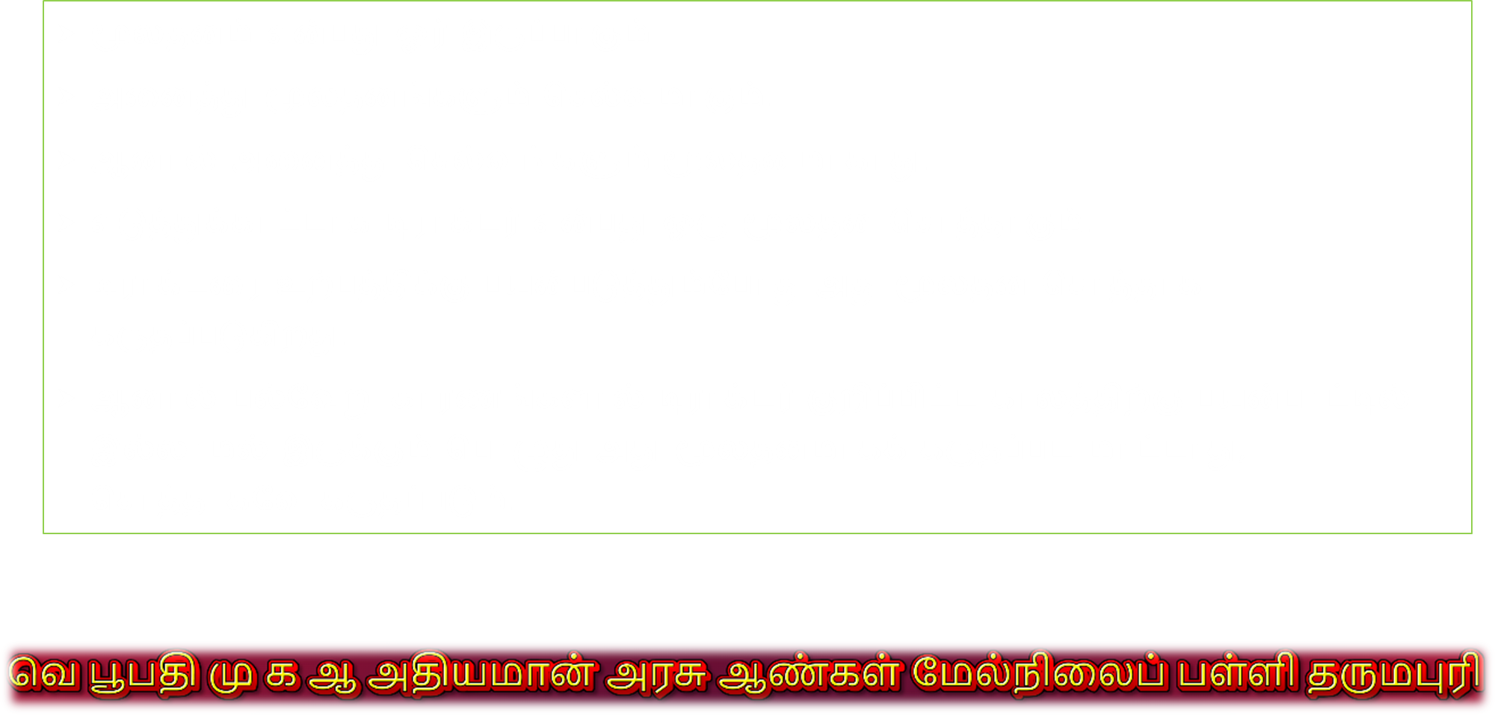

Slide 14
மூலதனத்தின் சிறப்பியல்புகள்
மூலதனம் மனித முயற்சியால்உருவாக்கப்பட்டது.
மூலதனம் மனிதனுக்கு மனிதன், இடத்திற்கு இடம் பெயரக் கூடியது.
மூலதனம் செயலற்ற உற்பத்திக் காரணியாகும்.
மூலதனத்தின்அளிப்பு நெகிழும் தன்மையுடையது.
மூலதனத்தின் தேவைஎன்பது தருவிக்கப்பட்ட தேவையாகும்.
மூலதனம் பல ஆண்டுகள் நீடிக்கும்.
மூலதனம் வருமானம் தரக்கூடியது
மூலதனம் தேய்வுறக் கூடியது

Slide 15
முதலீடு புலனாகும் மற்றும் புலனாக முதலீடாக இருக்கலாம். உதாரணமாக கட்டிடங்கள், இயந்திரங்கள், தொழிற்கூடங்கள், உள்ளீடு இருப்புக்கள், சாலைகள் போன்றவை புலனாகும் முதலீடுகள். விளம்பரச் செலவுகள், தொழிலாளர் பயிற்சி போன்றவை புலனாகா முதலீடுகள்.
நிதி மூலதனம்
பண்டங்கள் மற்றும் பணிகளை உற்பத்தி செய்ய ஒரு நிறுவனத்திற்கு தேவையான செல்வம் – பணத்தின் மூலம் மதிப்பிடப்படுகிறது.
இது பொதுவாக கடன்கள் மற்றும் பங்கு விற்பனை மூலமாகவோ உருவாக்கப்படுகிறது.
இதன் முதன்மை நோக்கம் இலாப நோக்கிற்காக செல்வத்தை குவித்து வைப்பது ஆகும்.

Slide 16

தொழில் அமைப்பு
ஒரு தொழிலை ஒருங்கிணைத்து ஏற்று நடத்துபவர் ‘தொழில் அமைப்பாளர்’ (அ) ‘ தொழில்முனைவோர்’ ஆவார்.
தொழில்முனைவோர் ஒரு முக்கியமான உற்பத்திக்காரணி ஆவார்.
அவர் சிறப்பு உழைப்பினை மேற்கொள்பவர் ஆவார்.
ஜோசப் சும்பீட்டரின் கூற்றுப்படி புத்தாக்கத்தைப் பயன்படுத்தி, மற்ற உற்பத்திக் காரணிகளை ஒருங்கிணைத்து, திட்டமிட்டு, பொருட்களை உற்பத்தி செய்பவரே தொழில் முனைவோர் ஆவர்.
தொழில் முனைவோர் என்பவர் தொழிலை ஏற்று நடத்துபவராக மட்டுமல்லாது இடர்ப்பாடுகளையும் ஏற்கிறார்.
பிற உற்பத்திக் காரணிகளான நிலம், உழைப்பு மற்றும் மூலதனம் ஆகியவற்றிற்கான ஊதியத்தை அளித்த பிறகு எஞ்சியுள்ள ஊதியமே தொழில் முனைவோரின் வெகுமதி ஆகும்.
ஒரு தொழில் அமைப்பை நடத்தும் போது இலாபமோ, நட்டமோ, இலாப-நட்டமில்லா நிலையோ அமையலாம்.

Slide 17
தொழில் முனைவோரின் பணிகள்
துவக்கப்பணி:
தொழில்முனைவோர் தொழிலை தொடங்குபவர் ஆவார்.
தொழில் முனைவோர் தன்னிடம் உள்ளவளங்கள் மற்றும் சூழ்நிலைக்கேற்றவாறு திட்டமிட்டு உற்பத்தியை மேற்கொள்பவர் ஆவார்.
புத்தாக்கப்பணி:
வெற்றிகரமான தொழில் முனைவோர் எப்பொழுதும் புத்தாக்கம் புனைபவர்.
உற்பத்தி முறைகளில் புதிய தொழில் நுட்பங்களை புகுத்துபவர்.
ஒருங்கிணைத்தல் :
தொழில் முனைவோர் சரியான உற்பத்திக் காரணிகளின் கலவையை பயன்படுத்தி உற்பத்தியை மேற்கொள்பவர்.

Slide 18
கட்டுப்படுத்துதல், வழிகாட்டுதல் மற்றும் மேற்பார்வையிடுதல்:
தொழில் முனைவோர் தனது குறிக்கோளை அடைவதற்கு இடையூறு வராமல் பார்த்துக் கொள்பவர்.
தொழில் முனைவோர் அனைத்து உற்பத்திக் காரணிகளின் செயல்பாடுகளை நெறிப்படுத்தி, மேற்பார்வையிட்டு அதன் மூலம் அதிக உற்பத்தியை பெருக்குவதற்கு வழி வகுப்பவர்.
இடர்ப்பாடுகளை ஏற்றல் மற்றும் நிச்சயமற்ற தன்மை:
தொழில் முனைவோர் தொழிலில் ஏற்படக்கூடிய இடர்பாடு மற்றும் நிச்சயமற்ற தன்மையை எதிர்கொள்ள வேண்டும்.
இடர்பாடுகளை காப்பீடு செய்ய முடியும்.
ஆனால் நிச்சயமற்ற தன்மையை காப்பீடு செய்யமுடியாது.
இது இலாபத்தினைக் குறைக்கும்.
தொழில் முனைவோர் என்பவர் பல்வேறு உற்பத்திக் காரணிகளான நிலம், உழைப்பு, மூலதனம் ஆகியவற்றை ஒருங்கிணைத்து செயற்படுத்தி உற்பத்தியில் இலாபம் பெற முயல்பவர்.

Slide 19
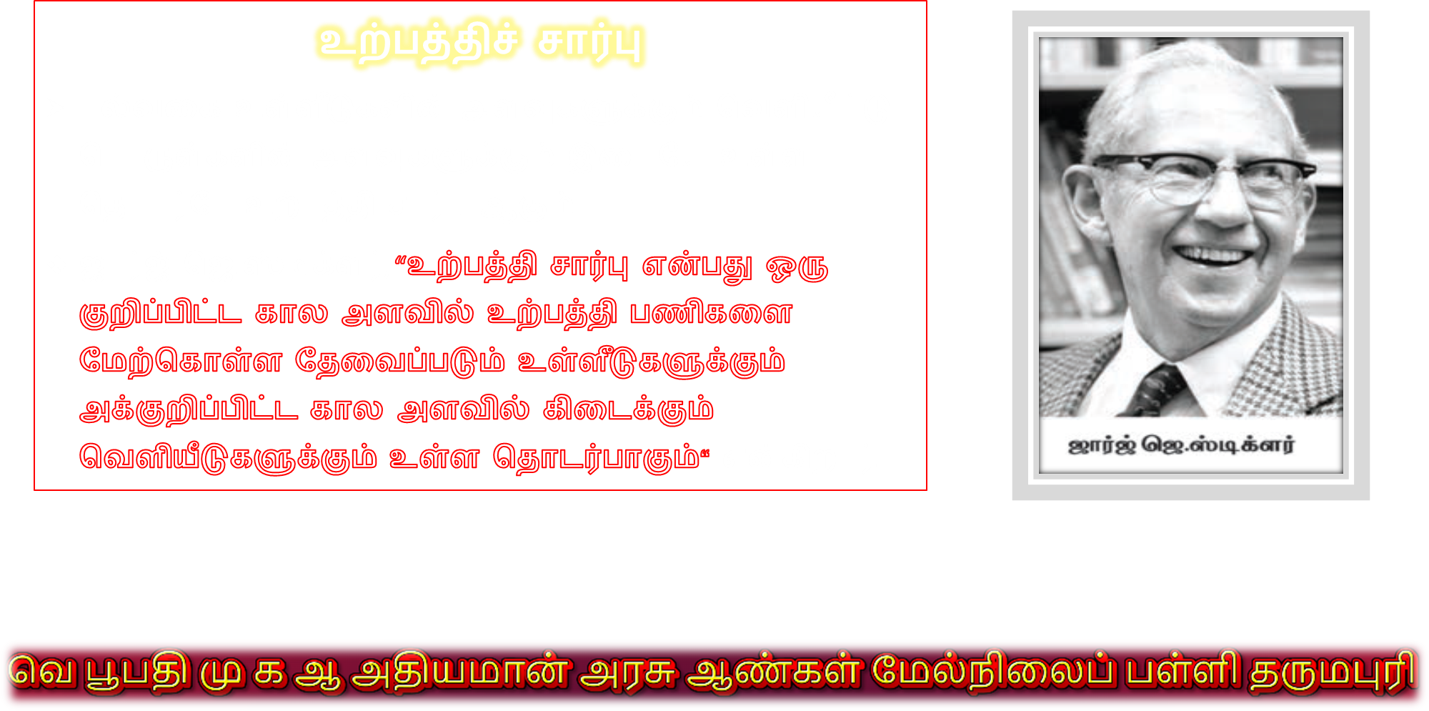

Slide 20
உற்பத்தி சார்பு
Q = f {N, L, K, T}
இதில்
Q என்பது உற்பத்தியின் அளவு
N = நிலம்,
L = உழைப்பு,
K = மூலதனம் மற்றும்
T= தொழில் நுட்பம்.
இவற்றிற்க்கு ஏற்றவாறு உற்பத்திச் சார்பு வேறுபடும்.
ஒரு நிறுவனத்திற்கு கிடைக்கக் கூடிய பல்வகை உள்ளீட்டு காரணிகளின் (N, L, K,T) அளவைப் பொறுத்து மொத்த உற்பத்தி (Q) அமையும் என உற்பத்திச் சார்பு குறிப்பிடுகிறது.

Slide 21
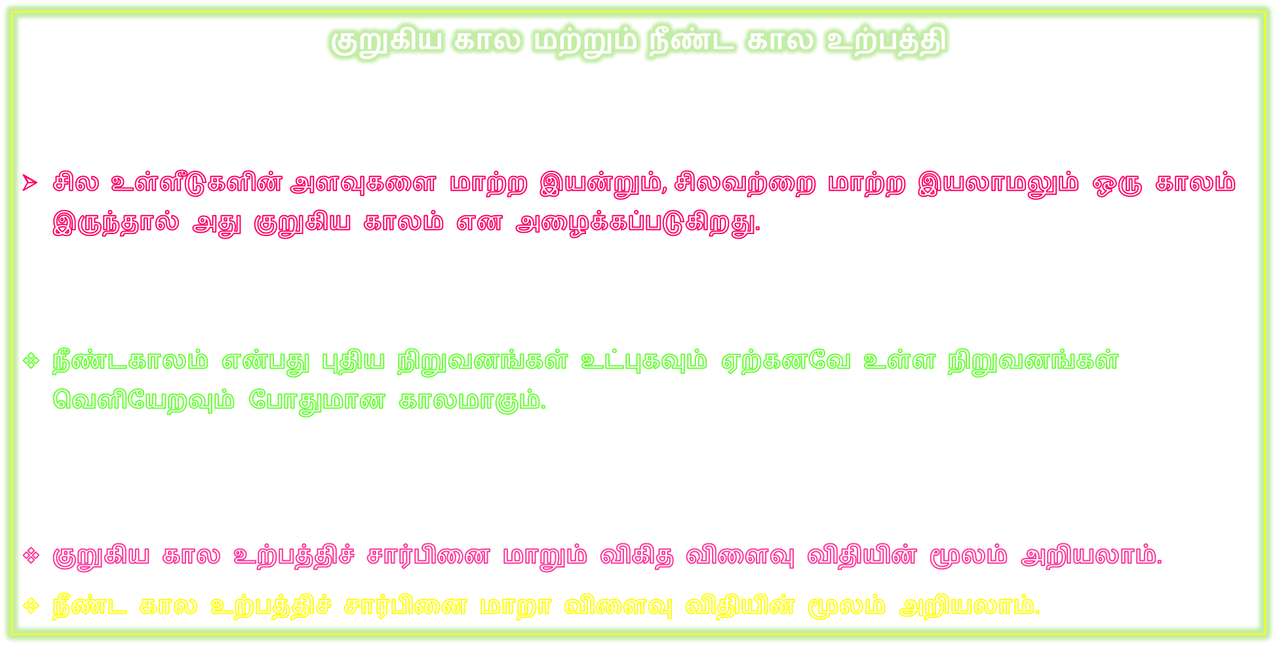

Slide 22
மாறும் விகித விளைவு விதி
ஒரே ஒரு உள்ளீட்டினை மட்டும் அதிகப்படுத்தி, பிற உள்ளீடுகளை மாற்றாமல், உற்பத்தியைப் பெருக்க முயன்றால் மொத்த உற்பத்தி வளர் விகிதத்தில் உயர்ந்து பின்பு குறிப்பிட்ட புள்ளியில் நிலையானபின் குறைந்து செல்லும்.
இறுதிநிலை உற்பத்தி எதிர்கணியமாக கடைசியில் காணப்படும்
ஸ்டிக்ளரின் கூற்றுப்படி.
“உற்பத்தி பணிகளுக்கு பயன்படுத்தப்படும் பிறகாரணிகளின்அளவு நிலையாகஇருக்கும்போது, ஓர் உற்பத்தி காரணி சமஉயர்வாகஅதிகரிக்கும்போது ஒரு குறிப்பிட்ட புள்ளிக்குப் பிறகு மொத்தஉற்பத்தியின் அளவு குறையும். அதாவது இறுதி நிலை உற்பத்தி பூஜ்ஜியத்தை விட குறையும்“.

Slide 23
அனுமானங்கள்
ஒரே ஒரு உற்பத்திக்காரணியின் அளவு மட்டும் உயர்த்தப்படுகிறது; ஏனைய உற்பத்திக் காரணிகளின் அளவு மாறாமல் இருக்கிறது.
மாறும் உற்பத்திக் காரணிகள் ஒரே தன்மையுடையவை.
உற்பத்திப் பொருளானது பரும அலகுகளால் அளவிடப்படுகிறது.
தொழில் நுட்ப நிலையில் மாற்றம் இல்லை.
பொருளின் விலையில் மாற்றம் இல்லை.

Slide 24
மொத்த உற்பத்தி TP
ஒரு குறிப்பிட்ட காலத்தில் உற்பத்திக் காரணிகளின் கலவையை பயன்படுத்தி உற்பத்தி செய்யப்பட்ட மொத்த பண்டங்களின் அளவு மொத்த உற்பத்தியைக் குறிக்கும்.
இறுதிநிலை உற்பத்தியின் கூட்டுத் தொகையே மொத்த உற்பத்தி ஆகும்.
அதாவது
TP = ΣMP
இதில்
TP = மொத்த உற்பத்தி
MP = இறுதிநிலை உற்பத்தி
Σ = மொத்தம்

Slide 25
சராசரி உற்பத்தி (AP)
மொத்த உற்பத்தியை உற்பத்தி காரணிகளின் அலகுகளால் வகுப்பதால் கிடைப்பது சராசரி உற்பத்தி ஆகும்.
ஓர் அலகு உற்பத்தி காரணியின் சராசரி உற்பத்தித் திறனே சராசரி உற்பத்தி ஆகும்.
கணித ரீதியாக
AP = TP/N
இதில்
AP = சராசரி உற்பத்தி
TP = மொத்தஉற்பத்தி
N = மொத்த உள்ளீடுகளின் அலகு

Slide 26
இறுதிநிலை உற்பத்தி (MP)
ஏற்கனவே உள்ள ஓர் உற்பத்திக் காரணியின் அளவில் ஓர் அதிகரிப்பு செய்யும் போது, மொத்த உற்பத்தியில் ஏற்படும் கூடுகின்ற நிகர அளவு உற்பத்தியே இறுதி நிலை உற்பத்தி ஆகும்.
வேறு வகையில் கூறினால் இறுதிநிலை ஆக்கம் என்பது மொத்த உற்பத்தியில் ஏற்படும் மாற்றத்தினை உள்ளீடுகளில் ஏற்படும் மாற்றத்தினால் வகுப்பதாகும்.
MP = ΔTP / ΔN
MP = இறுதிநிலை உற்பத்தி
ΔTP = மொத்த உற்பத்தியில் ஏற்படும் மாற்றம்
ΔN = உள்ளீடுகளின் அலகுகளில் ஏற்படும் மாற்றம்
வேறு வகையில் கூறுவதனால்,
MP = TP(n) – TP (n-1)
இதில்
MP = இறுதி நிலை உற்பத்தி
TP(n)= n அலகு உள்ளீட்டு காரணிகளால்
கிடைக்கும் மொத்த உற்பத்தி
TP(n-1) = (n-1) அலகு உள்ளீட்டு காரணிகளால் அதாவது, முந்தைய அளவு உள்ளீட்டு காரணிகளால் கிடைக்கும் உற்பத்தியின் அளவு

Slide 27
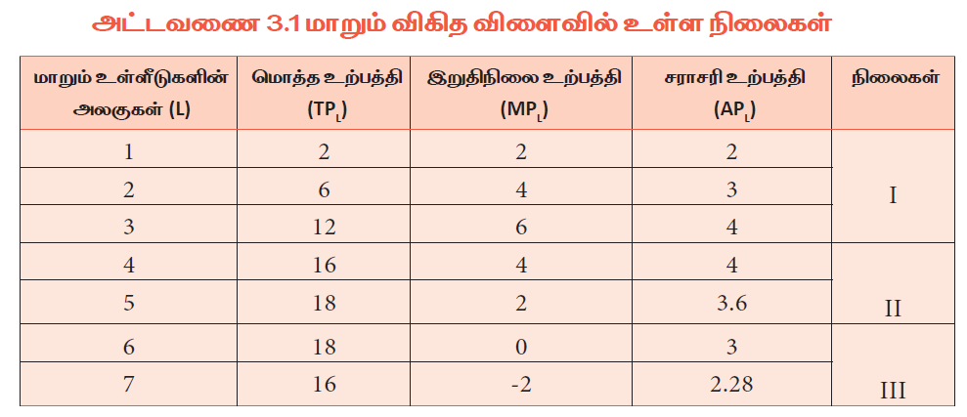
மாறும் விகித விளைவு விதியை கீழ்க்காணும் அட்டவணை மற்றும் வரைபடத்தின் மூலம் விளக்கலாம்.

Slide 28
அட்டவணையில் மாறும் உற்பத்தி காரணியான உழைப்பு, பிற மாறா உற்பத்தி காரணிகளோடு பயன்படுத்தப்படுகிறது.
இந்த அட்டவணையின் படி உற்பத்தி மூன்று நிலைகளை கொண்டது.
மொத்த உற்பத்தி முதல் நிலையில் அதிகரித்து, பின்பு சமநிலையை அடைந்து, நிலையாகி, பின்பு குறைகிறது.
இறுதிநிலை உற்பத்தி அதிகரிக்கும் போது மொத்த உற்பத்தியும் அதிகரிக்கும்.
இறுதிநிலை உற்பத்தி பூஜ்யமாகும் வரை மொத்த உற்பத்தி அதிகரித்துக் கொண்டே செல்லும்.
இறுதி நிலை உற்பத்தி எதிரிடையாகி மாறும்போது மொத்த உற்பத்தி குறைகிறது.

Slide 29
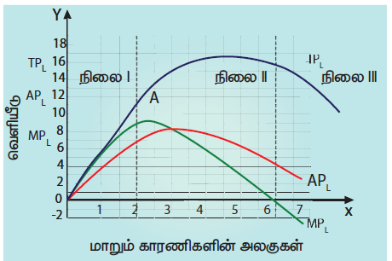
வரைபடத்தில் உழைப்பாளர்களின் எண்ணிக்கை X அச்சிலும்.
TP , AP மற்றும் MP ஆகியவை Y அச்சிலும் குறிக்கப்பட்டுள்ளன.
மூன்று வகையான நிலைகளை வரைபடத்தின் மூலம் அறிந்துக் கொள்ளலாம்.

Slide 30


Slide 31
இரண்டாம் நிலை II
இரண்டாம் நிலையில் இறுதிநிலை உற்பத்தியானது குறைந்து 6 அலகு உழைப்பை பயன்படுத்தும் போது பூஜ்யமாகிறது.
X அச்சை வெட்டுகிறது.
நான்காவது உழைப்பை பயன்படுத்தும் போது MPL = APL இதில் MPL வளைகோடானது APL வளைகோட்டை விடகீழ் அமையும்.
TPL வளைகோடு குறைந்து செல் வீதத்தில் அதிகரிக்கும்.
மூன்றாம் நிலை III
மூன்றாம் நிலையில் ஏழு அலகு உழைப்பாளர்களை பயன்படுத்தும் போது உழைப்பின் இறுதிநிலை உற்பத்தித் திறன் எதிர் கணியமாகும்.
உழைப்பின் சராசரி உற்பத்தி திறன் குறைந்து சென்றாலும் நேர்மறை மதிப்பாகவே இருக்கும்.
6 அலகு உழைப்புடன் கூடுதலாக 1 அலகு உழைப்பை பயன்படுத்தும் போது TPL குறையத் தொடங்கும்.

Slide 32
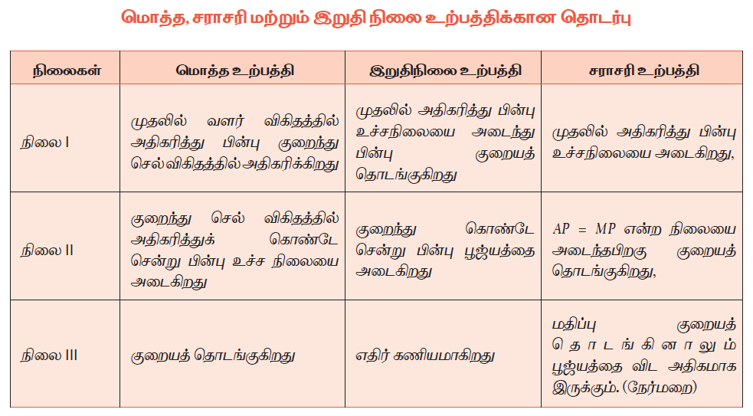

Slide 33
விகித அளவு விளைவு விதி (Laws Of Returns To Scale)
நீண்ட காலத்தில் அனைத்து உற்பத்திக் காரணிகளும் மாறக் கூடியவை.
அனைத்து உற்பத்தி காரணிகளும் எண்ணிக்கையில் அதிகரிக்கும் போது வெளியீட்டில் அதிகரிப்பு ஏற்படலாம்.
இவ்விரண்டிற்கும் உள்ள தொடர்பை விளக்குவதே விகித அளவு விளைவு விதியாகும்.
உயரும் அளவு என்பது அனைத்து உள்ளீடுகளும் ஒரு சேர அதிகரிப்பதாகும்.
அனுமானங்கள்
1. தொழில் அமைப்பைத் தவிர அனைத்து உற்பத்திக் காரணிகளும் மாறக் கூடியவை, (நிலம், உழைப்பு, மற்றும் மூலதனம்).
2. தொழில் நுட்பத்தில் மாற்றம் இல்லை
3. பண்டங்களின் அங்காடியில் நிறைவுப் போட்டி நிலவுகிறது.
4. வெளியீடு அல்லது உற்பத்தி பரும அலகுகளால் அளவிடப்படுகிறது.

Slide 34
விகித அளவு விளைவு விதியின் மூன்று நிலைகள்
1. வளர்ந்து செல் விகித அளவு
இந்நிலையில் அனைத்து உள்ளீடுகளும் 1 விழுக்காடு உயரும் போது வெளியீடுகள் 1 விழுக்காட்டிற்கும் மேல் உயர்கிறது.
2, மாறா விகித அளவு
இதில்அனைத்து உற்பத்திக் காரணிகளும் 1 விழுக்காடு உயரும்போது வெளியீடும் அதே அளவு சமவிகித அளவில் 1 விழுக்காடு உயரும்.
3. குறைந்து செல் விகித அளவு
இங்கு அனைத்து உற்பத்திக் காரணிகளும் 1 விழுக்காடு உயரும் போது வெளியீடு 1 விழுக்காட்டிற்கு குறைவாக உயர்கிறது.

Slide 35
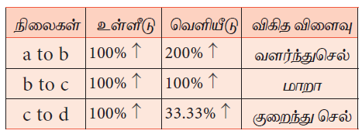
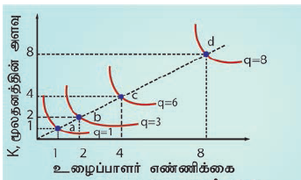
வரைபட விளக்கம்
விகித அளவு விளைவு விதிகளின் மூன்று நிலைகளும் பின்வரும் வரைபடம் மூலம் விளக்கப்படுகின்றன.
வரைபடத்தின்படி புள்ளி a க்கும் b க்கும் இடையேயான பகுதி வளர்ந்து செல்விகித விளைவு விதியை குறிப்பிடுகிறது.
ஏனென்றால் உற்பத்தியானது 2 மடங்கு அதிகரித்துள்ளது. அதாவது q=1 லிருந்து q = 3 வரை இதற்காக 1 அலகு உழைப்பும் 1 அலகு மூலதனமும் (ஒரு மடங்குதான்) அதிகமாகப் பயன்படுத்தப்பட்டுள்ளன.

Slide 36
புள்ளி b க்கும் c க்கும் இடையே உள்ள பகுதி மாறா விகித அளவு விளைவு விதியை குறிக்கிறது.
ஏனென்றால் இங்கு உழைப்பையும் மூலதனத்தையும் 100 சதவீதம் அதிகமாகப் பயன்படுத்தி வெளியீட்டின் அளவும் 100 சதவீதம் அதிகப்படுத்தப்பட்டுள்ளது.
(q=3 லிருந்து q = 6 வரை)
புள்ளி c லிருந்து d வரை உள்ள பகுதி குறைந்து செல் விகித அளவு விளைவு விதியை குறிக்கிறது.
உற்பத்திக் காரணிகளை 4 அலகிலிருந்து 8 அலகுகளாக இரு மடங்கு உயர்த்திய போதும், அதிகரித்த வெளியீடு உள்ளீட்டின் உயர்வை விட குறைவாகும்.
அதாவது 33.33 சதவீதம் வெளியீடு கூடியுள்ளது.
(q=6 லிருந்து q=8 வரை)

Slide 37
பொருளாதாரச் சிக்கனங்கள் (Economies of Scale)
பொருளாதாரச் சிக்கனம் என்பது உற்பத்திக் காரணிகளைப் பயன்படுத்தும் விகிதம் அதிகரிக்கப்படுவதால் வரும் நன்மையாகும்.
உற்பத்திக் காரணிகளின் கிடைப்பளவு விகிதம் இடத்திற்கு இடம் மாறுபடும். உற்பத்திக்கு ஆகும் செலவு, உற்பத்தியின் அளவால் நிர்ணயிக்கப்படும்.
ஒவ்வொரு உற்பத்தியாளரும் உற்பத்தி செலவை கட்டுப்படுத்த விரும்புவர்.
பொருளாதாரச் சிக்கனம் நிறுவனத்தின், அக மற்றும் புறக் காரணிகளால் நிர்ணயிக்கப்படும்.
மார்ஷலின் கூற்றுப்படி பொருளாதாரச் சிக்கனம் இரு வகையாக பிரிக்கப்படுகிறது.
1. அகச் சிக்கனங்கள்
2. புறச்சிக்கனங்கள்

Slide 38
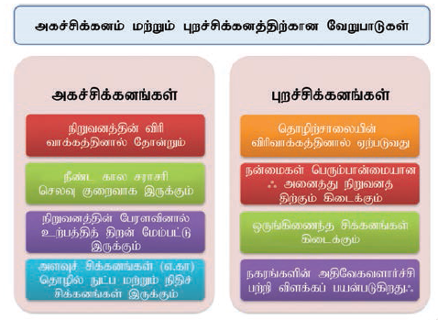

Slide 39
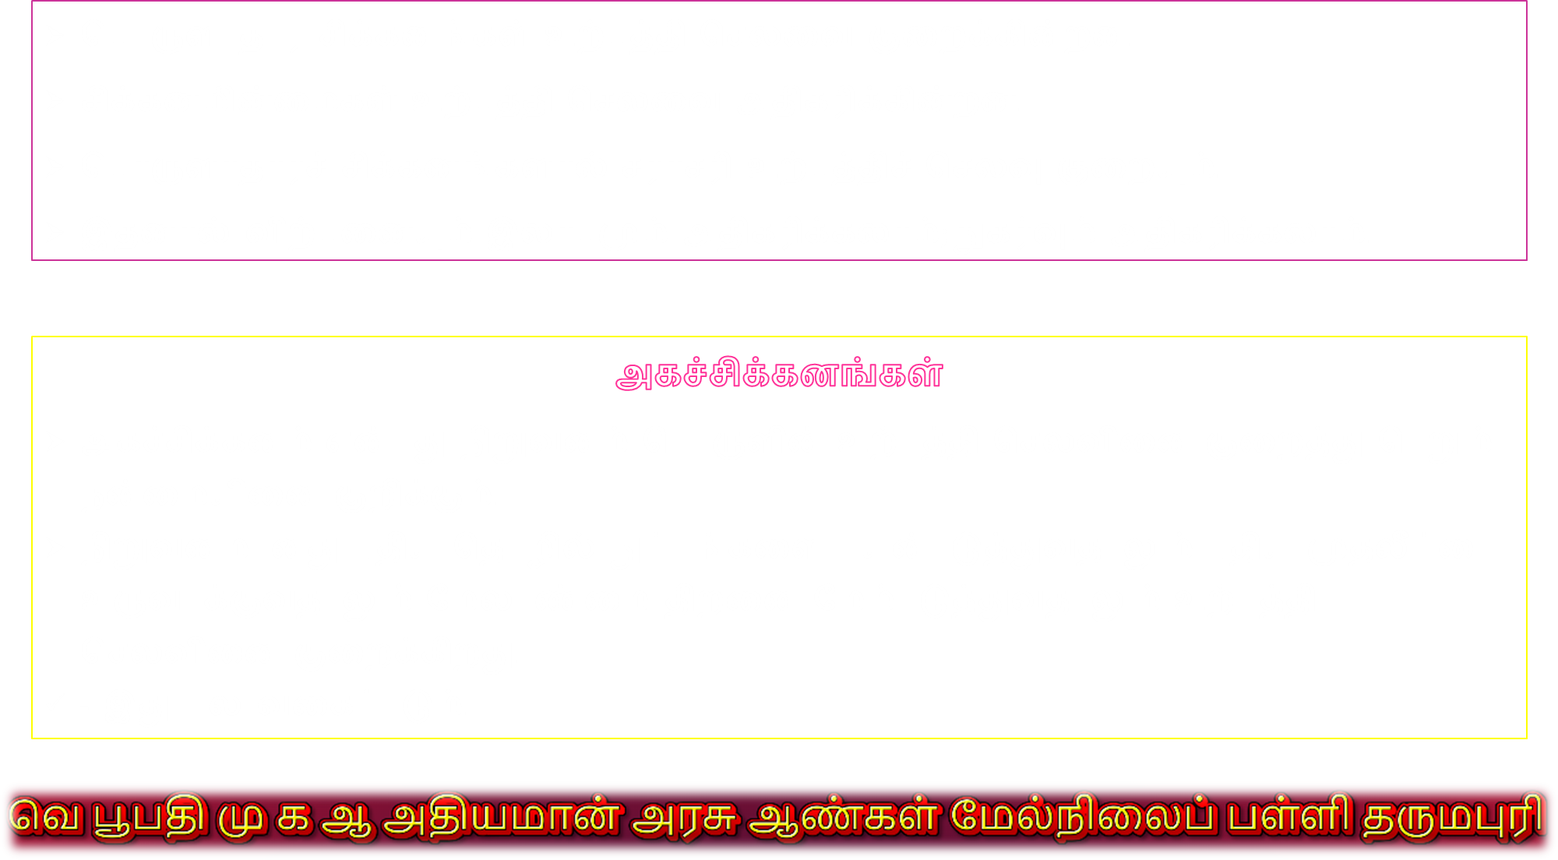

Slide 40
தொழில் நுட்ப சிக்கனங்கள்
நிறுவனத்தின் அளவு பெரிய அளவாக இருப்பதால் கிடைக்கும் மூலதனமும் அதிகமாக இருக்கும்.
இதனால் ஒரு நிறுவனம் நவீன நுட்பங்களை புகுத்த முடியும்.
எனவே இதன் மூலம் உற்பத்தியை அதிகரிக்கச் செய்ய முடியும்.
மேலும் ஆராய்ச்சி மற்றும் வளர்ச்சியினால் உற்பத்தியின் தரத்தை உயர்த்த முடியும்.
நிதிச்சிக்கனங்கள்
பெரிய நிறுவனங்கள் சந்தையில் பங்கு விற்பனை மூலம் மூலதன பெருக்கத்தை ஏற்படுத்தலாம்.
ஆனால் சிறிய நிறுவனங்கள் எளிதாக பங்கு விற்பனையை செய்ய இயலாது.
மேலாண்மை சிக்கனங்கள்
பேரளவு உற்பத்தி வேலைப் பகுப்பு முறைக்கு உதவுகிறது.
இதன் மூலம் சரியான வேலையாட்கள் சரியான துறையில் இருப்பார்கள்.

Slide 41
உழைப்புச்சிக்கனங்கள்
பேரளவு உற்பத்தி வேலை பகுப்பு முறைக்கு வழி வகுக்கிறது.
இதனை சிறப்பு உழைப்பு எனலாம்.
இது உழைப்பின் தரம் மற்றும் திறனை அதிகரிக்கும்.
நிறுவனத்தின் உற்பத்தி திறன் இதனால் அதிகரிக்கும்.
சந்தை சார்ந்த சிக்கனங்கள்
பேரளவு உற்பத்தியின் காரணமாக மூலப் பொருட்களை குறைந்த விலைக்கு வாங்க இயலும்.
தொலை தூர சந்தையில் பொருட்களை விற்க முடியும்.
இது உற்பத்தியாளரின் பேரம் பேசும் சக்தியை அதிகரிக்கிறது.
சந்தையில் தொடர்ந்திருப்பதன் சிக்கனங்கள்
பெரிய நிறுவனங்கள் பல்வேறு பொருட்களை உற்பத்தி செய்யலாம்.
உற்பத்தி செய்யப்பட்ட ஒரு பொருளின் சந்தையில் தோல்வியுற்று இழப்பு ஏற்பட்டாலும் வேறொரு பொருளின் இலாபத்தினால் இழப்பினை ஈடு செய்யமுடியும்.
ஒரே பொருளை மட்டும் உற்பத்தி செய்யும் சிறிய நிறுவனங்களுக்கு இந்த வாய்ப்பு இல்லை.

Slide 42
புறச் சிக்கனங்கள்
புறச் சிக்கனங்கள் என்பது நிறுவனத்திற்கு வெளியே ஏற்படும் மாற்றங்களால் உற்பத்தியின் முறைகளில் ஏற்படும் மேம்பாடுகளைக் குறிக்கும்.
இது ஒரு நிறுவனம் மட்டும் பெறும் நன்மை அல்லாது, அனைத்து நிறுவனங்களும் பெறும் பயனாகும்.
முக்கியமான புறச் சிக்கனங்களை பின்வருமாறு காணலாம்
1. மேம்பட்ட போக்குவரத்து வசதிகள்
2. வங்கி செயல்பாடு சார்ந்தவசதிகள்
3. நகரியல்வளர்ச்சி
4. தகவல்மற்றும் தொலை தொடர்பு வளர்ச்சி

Slide 43
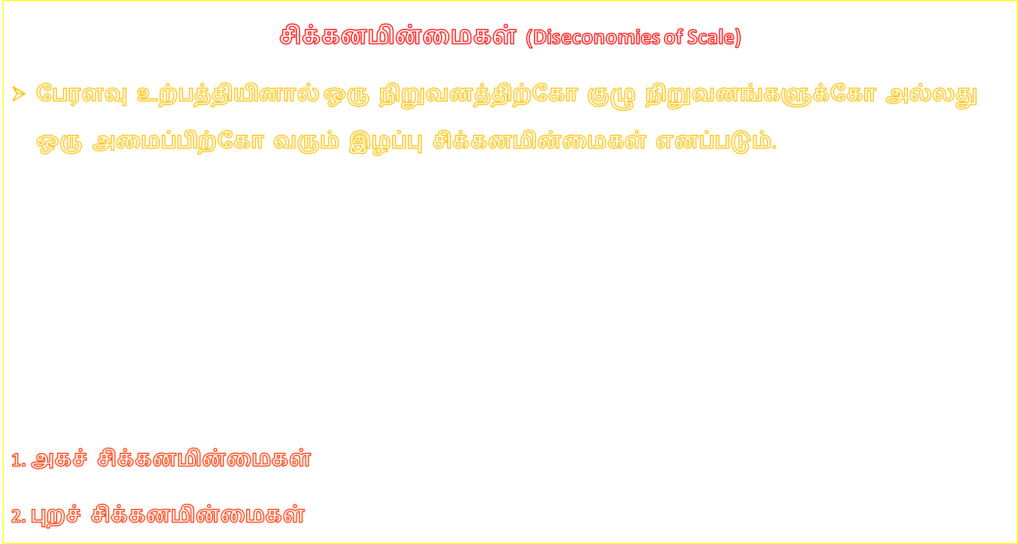

Slide 44
அகச்சிக் கனமின்மைகள்
ஒரு நிறுவனம் உத்தம நிலைக்கு மேலும் தொடர்ந்து விரிவடைந்து செல்லும் போது, பொருளாதார சிக்கனங்கள் மறைவதுடன் சிக்கனமின்மைகள் தொடங்குகின்றன.
புறச் சிக்கனமின்மைகள்
புறச் சிக்கனமின்மைகள் என்பது ஒரு நிறுவனத்திற்கு வெளியே ஏற்படும் நிகழ்வுகள் காரணமாக ஒரு நிறுவனத்திற்கு ஏற்படும் இடையூறுகள் ஆகும்.
உதாரணமாக, பேருந்து வேலை நிறுத்தம் காரணமாக தொழிலாளர்கள் நிறுவனத்திற்கு சரியான நேரத்தில் வேலைக்குச் செல்ல இயலவில்லை.
ஒரு குறிப்பிட்ட பகுதியில் புதிதாக உருவாக்கப்படும் தொழில் நிறுவனங்களின் காரணமாக பிற நிறுவனங்களின் வாடகை உயர்த்தப்படலாம்.
இவ்வாறாக, ஒரு நிறுவனத்திற்கு வெளியில் நிகழும் நிகழ்வுகள், அந்த நிறுவனத்தின் செலவைக் கூட்டினாலோ, இழப்பை ஏற்படுத்தினாலோ, அவை புறச்சிக்கனமின்மைகள் எனப்படும்.

Slide 45
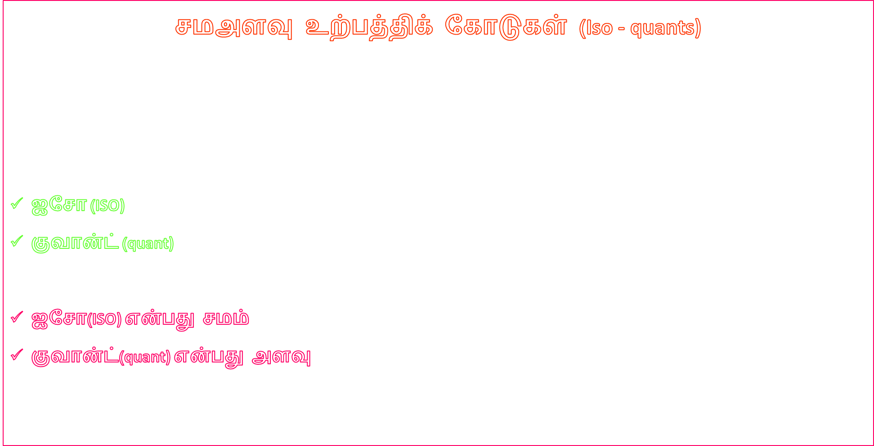

Slide 46
பொருளியலில் சமஅளவு உற்பத்திக் கோடு என்பது இரண்டு அல்லது அதற்கு மேற்பட்ட உற்பத்தி காரணிகளை பல்வேறு கலவைகளில் பயன்படுத்தி ஒரே அளவு உற்பத்தி செய்வதை குறிக்கும்.
சம அளவு உற்பத்தி கோடு, சமநோக்கு வளைகோட்டைப் போன்றதாகும்.
சம அளவு உற்பத்தி கோடு என்பது இரண்டு உற்பத்திக் காரணிகளின் (உழைப்பு, மூலதனம்) பல்வேறு கலவைகளில் ஒரே அளவு உற்பத்தியைத் தரும் பல்வேறு புள்ளிகளின் இணைப்பாகும் என வரையறுக்கப்படுகிறது.
சமஅளவு உற்பத்தி கோட்டின் வேறு பெயர்கள்
‘சமஉற்பத்திக் கோடு’
‘பண்ட மாற்றுக் கோடு’

Slide 47
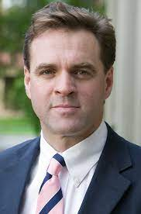
சமஅளவு உற்பத்தி கோட்டின் இலக்கணம்
பெர்கூஸன், “சமஅளவு உற்பத்திக் கோடு என்பது அனைத்து சாத்தியமான உற்பத்திக் கலவைகளை பயன்படுத்தி குறிப்பிட்ட பரும அளவு உற்பத்தி வெளியீட்டினை பெறுவதாகும்”- என வரையறுக்கிறார்.
சமஅளவு உற்பத்திக் கோடுகள் கீழ்க்காணும் எடுகோள்களை அடிப்படையாகக் கொண்டவை.
1. உற்பத்திக்கு இரண்டு உற்பத்திக் காரணிகள் மட்டுமே பயன்படுத்தப்படுகின்றன.
2. உற்பத்தி காரணிகள் சிறு பகுதிகளாக பிரிக்கப்பட இயலும்.
3. தொழில் நுட்ப முறைகள் நிலையானவை.
4. இரண்டு காரணிகளையும் மாற்றி அமைத்துக் கொள்ளலாம்.
உற்பத்தி சார்பானது மாறும் விகித விளைவு விதியின் அடிப்படையில் அமைந்துள்ளது.
5. கொடுக்கப்பட்டுள்ள உற்பத்தி முறையில் உற்பத்திக் காரணிகளை அதிக பட்ச திறமையுடன் பயன்படுத்த முடியும்.
பெர்கூஸன்

Slide 48
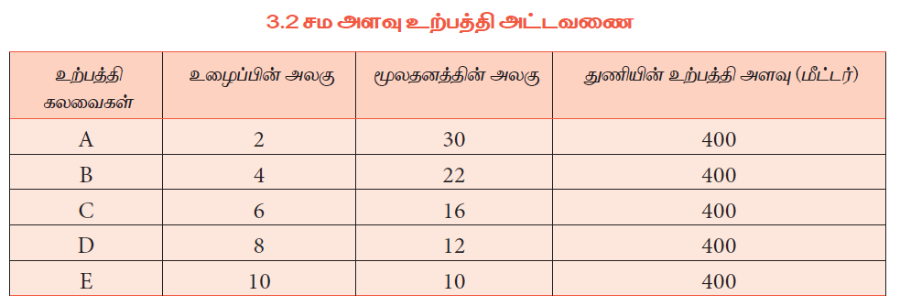
அட்டவணை யின் படி உழைப்பு மற்றும் மூலதனத்தின் ஐந்து இணைப்பு கலவை ஒரே அளவிலான உற்பத்தியை தருகிறது.
அதாவது 400 மீட்டர் துணி.
இரண்டு உற்பத்தி காரணிகளான உழைப்பு மற்றும் மூலதனத்தை எடுத்துக் கொள்வோம்.
சமஅளவு உற்பத்தி கோடு அட்டவணையின் மூலம் இரு உற்பத்தி காரணிகளை பல்வேறு கலவைகளில் பயன்படுத்தி ஒரே அளவு உற்பத்தி செய்வதை காணலாம்.

Slide 49
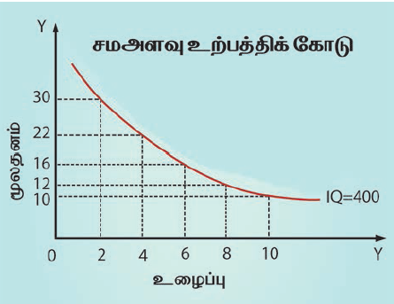
சமஅளவு உற்பத்திக் கோடு
சம அளவு உற்பத்திக் கோடு என்பது இரண்டு உற்பத்திக் காரணிகளின் பல்வேறு இணைப்புகளில் ஒரே அளவிலான உற்பத்தியைத் தருவதைக் காட்டுகிறது.
சம அளவு உற்பத்தி அட்டவணை வாயிலாக சமஅளவு உற்பத்திக் கோட்டை வரையலாம்.

Slide 50
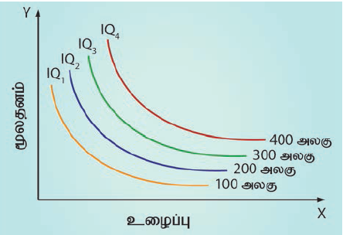
சமஅளவு உற்பத்திக் கோட்டு வரைபடம் (ISO quant Map)
சமஅளவு உற்பத்திக் கோட்டு வரைபடம் என்பது உற்பத்திக் காரணிகளின் பல்வேறு இணைப்பில் உள்ள பல சமஅளவு உற்பத்தி கோடுகளின் தொகுதி ஆகும்.
ஒவ்வொரு சமநோக்கு வளைகோடும் வேறுபட்ட உற்பத்தியைக் கொண்டவை.
சுருங்கக்கூறின் சமநோக்கு கோட்டின் குடும்பம் சமஅளவு உற்பத்தி வரைபடமாகும்.
வேறுவகையில் கூறினால், ஒரு வரைபடத்தில் ஒன்றுக்கு மேற்பட்ட சமஅளவு உற்பத்திக் கோடுகள் இருந்தால் அது சமஅளவு உற்பத்திக் கோட்டு வரைபடமாகும்.

Slide 51
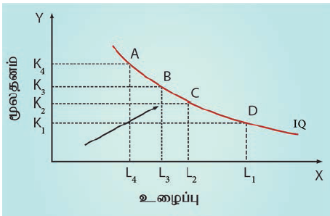
சமஉற்பத்திக் கோட்டின் பண்புகள்
1. சம உற்பத்திக் கோடுகள் எதிர்மறை சரிவைக் கொண்டவை.
சம உற்பத்திக் கோடுகள் இடமிருந்து வலமாக மேலிருந்து கீழ்நோக்கி செல்வதிலிருந்து காரணிகள் பதிலீடாக உள்ளன என்பதை அறியலாம்.
ஒரு காரணியை அதிகமாக பயன்படுத்தும் போது, மற்றொரு காரணியைக் குறைவாக பயன்படுத்தி வெளியீட்டின் அளவு மாறாமல் செய்ய இயலும்.
வரைபடத்தில் A –என்னும் இணைப்பில் K5 அளவு அதிக மூலதனத்தையும் L2 – குறைந்த உழைப்பையும் கொண்டு உற்பத்தி செய்யப்படுகிறது.
B, C மற்றும் D – ஆகிய இணைப்பிற்கு உற்பத்தியாளர் இடம் பெயரும் போது அதிக அளவு உழைப்பும், குறைந்த அளவு மூலதனமும் பயன்படுத்தப்படுகின்றன.

Slide 52
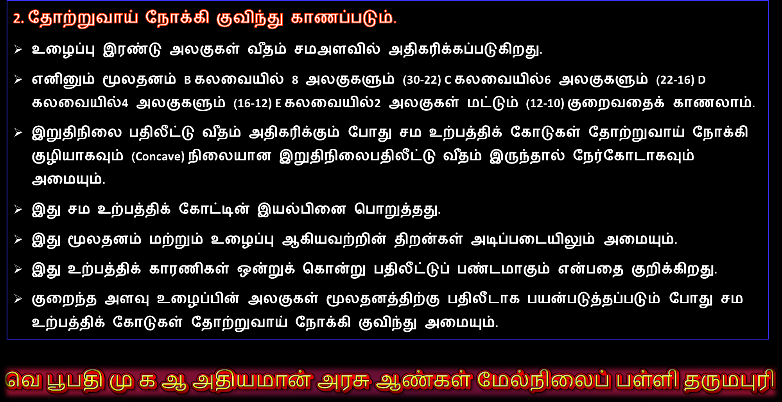

Slide 53
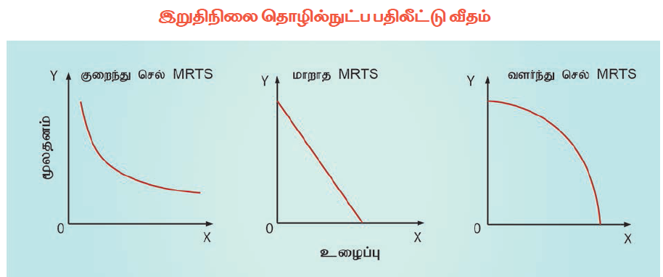

Slide 54
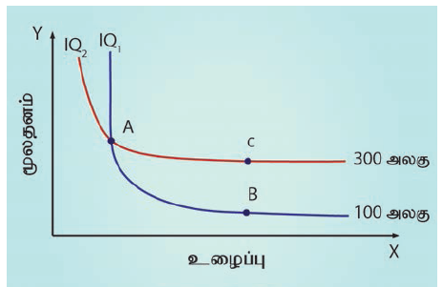
3. சமஉற்பத்திக் கோடுகள் ஒன்றையொன்று வெட்டிக் கொள்ளாது
IQ2 சமஉற்பத்தி வளைகோட்டில்உள்ள C என்ற புள்ளி அதிக உற்பத்தியையும், IQ1 சமஉற்பத்தி வளைகோட்டில் உள்ள B என்ற புள்ளி குறைவான உற்பத்தியையும் IQ1 குறிக்கிறது.
ஆனால் A என்ற புள்ளி இரண்டு சமஉற்பத்தி வளைகோட்டிற்கும் IQ1, IQ2 பொதுவாக உள்ளது.
இதன்பொருள் சமமற்ற இரு வேறு புள்ளிகள் சமமாகிவிட்டது என்பதாகும்
C=A
B=A, என்றால் C=B
ஆனால்C >B,
இது ஏற்றுக்கொள்ள முடியாததாகும்.

Slide 55
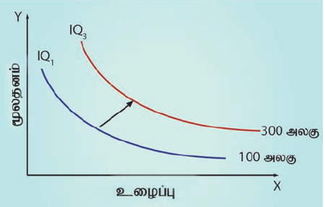
4. உயர் சம உற்பத்திக் கோடு உயர் உற்பத்தி அளவை குறிக்கிறது
சம உற்பத்திக் கோடுகள் உயரே செல்லச் செல்ல உற்பத்தி அளவும் உயர்ந்து கொண்டே செல்லும்.
கீழுள்ளசமஉற்பத்திக் கோட்டை விட அதிக உற்பத்திக் காரணி பயன்படுத்தப்பட்டுள்ளதை உயர் சம உற்பத்திக் கோடு குறிப்பிடுகிறது.
படத்தில் உள்ள அம்புக் குறியானது சம உற்பத்திக் கோட்டின் உற்பத்தி வலப்புறமாக மேல்நோக்கி அதிகரிப்பதை உணர்த்துகிறது.

Slide 56
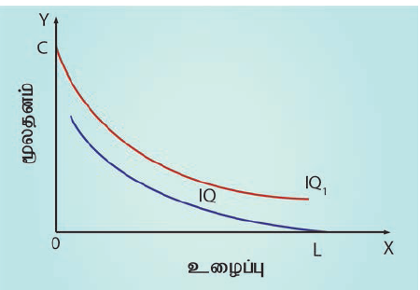
5. சமஉற்பத்திக் கோடு X அச்சினையோஅல்லது Y அச்சினையோ தொடாது.
எந்த ஒரு சம உற்பத்திக் கோடும் X அச்சின் மேலோ அல்லது Y அச்சின் மேலோ அமையாது.
ஏனென்றால் IQ1 ல்மூலதனம் மட்டுமே பயன்பட்டுள்ளது மற்றும் IQ2 வில்உழைப்பு மட்டுமே பயன்படுத்தப்பட்டுள்ளது.
மூலதனம் அல்லது உழைப்பை மட்டுமே உற்பத்தியில் ஈடுபடுத்துவது இயலாத செயல் என்று கருதப்படுகிறது

Slide 57
சம உற்பத்தி செலவுக் கோடு
ஒரு நிறுவனம் குறிப்பிட்ட அளவு பணச் செலவில் வாங்கக் கூடிய இரு காரணிகளின் பல தொகுப்புகளைக் குறிப்பிடுவதே சம உற்பத்திச் செலவுக் கோடு ஆகும்.
சம உற்பத்தி செலவுக் கோட்டின் வேறு பெயர்கள்
சமவிலைக்கோடு
சம வருவாய் கோடு
சம செலவுக் கோடு
மொத்த உற்பத்தி வளை கோடு
ஓர் உற்பத்தியாளர் ஒரு குறிப்பிட்ட அளவு உற்பத்தி செய்ய ₹120 ஒதுக்கி வைத்துள்ளார் என்று எடுத்துக் கொண்டால் அவர் இந்த தொகையைA மற்றும் B என்ற காரணிகளுக்கு செலவிடுவார்.
A என்ற காரணியின் விலை ₹30 எனவும், B என்ற காரணியின் விலை ₹10 எனவும் எடுத்துக் கொண்டால் சம உற்பத்திச் செலவுக் கோடு கீழ்க்காணும் அட்டவணையை பயன்படுத்தி வரையலாம்.

Slide 58
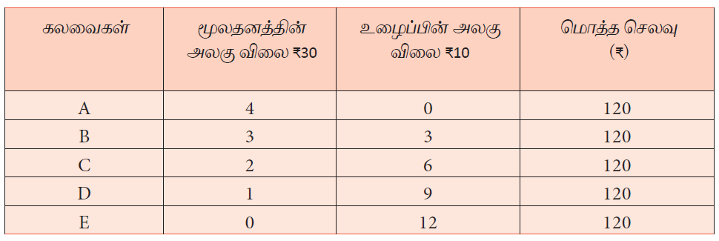
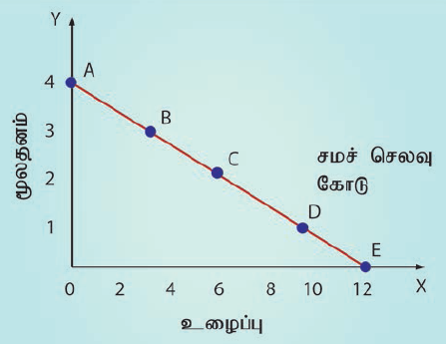
மேற்கண்ட வரைபடத்தில் 5 விதமான உற்பத்திக் கலவைகள் (மூலதனம் மற்றும் உழைப்பினை பயன்படுத்தி) பெறப்பட்டுள்ளன.
இதில்A என்ற கலவையில் 4 அலகுகள் மூலதனமும், O அலகு உழைப்பும் உள்ளன.
இதற்காக ₹120 செலவிடப்பட்டுள்ளது.

Slide 59
இதனைப் போலவே மற்ற கலவைகளுக்காக (B, C, D, E) ஒரே மாதிரியான செலவு மேற்கொள்ளப்பட்டது (₹120).
இதனை இவ்வாறு குறிப்பிடலாம்
4K + OL = ₹120
3K + 3L = ₹120
2K + 6L = ₹120
1K + 9L = ₹120
OK +12L = ₹120
ஆகையால் அனைத்து உற்பத்தி கலவைகளான A, B, C, D மற்றும் E ஒரே மொத்த உற்பத்திச் செலவை குறிக்கின்றன.
வரைபடத்தில் முக்கோணம் OAE என்றபகுதி மூலதனம் மற்றும் உழைப்பிற்காக ஆகும் செலவினை காட்டுகிறது.
AE என்ற நேர்கோடு சம உற்பத்தி செலவுக் கோடு ஆகும்.

Slide 60
உற்பத்தியாளர் சமநிலை
உற்பத்தியாளர் சமநிலை என்பது ஒரு குறிப்பிட்ட நிலையில் உற்பத்தியாளர் உச்சபட்ச உற்பத்தியை அடையும் நிலையாகும்.
இது உற்பத்திக் காரணிகளின் உத்தமஅளவு எனவும் அழைக்கப்படுகிறது.
சுருங்கக் கூறின், உற்பத்தியாளர் இருக்கக்கூடிய தொகையைக் கொண்டு ஒரு குறிப்பிட்ட அளவு உற்பத்தியை குறைந்த செலவில் மேற்கொள்வதைக் குறிக்கும்.
காரணிகளின் உத்தம அளவு குறிப்பிடுவது
குறிப்பிட்ட அளவு உள்ளீட்டில் அதிகபட்ச உற்பத்தியைப் பெறுவது.
குறைந்த செலவில், குறிப்பிட்ட உற்பத்தியைப் பெறுவது.
உற்பத்தியாளர் சமநிலையை அடைய நிபந்தனை
உற்பத்தியாளர் சமநிலையை அடைய இரண்டு நிபந்தனைகளைக் கருத்தில் கொள்ள வேண்டும்.
சமஅளவு செலவுக் கோடு, சமஉற்பத்தி வளைகோட்டிற்கு தொடு கோடாக அமைய வேண்டும்
அந்த தொடு புள்ளியில் சம உற்பத்தி வளைகோடு தோற்றுவாய் நோக்கி குவிந்து காணப்படும் அல்லது MRTSLK குறைந்து செல்லும்.

Slide 61
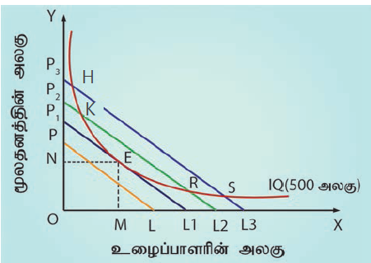
மேற்கண்ட வரைபடத்தில் (3.11) E என்ற புள்ளியில் உற்பத்தியாளர் அதிக அளவு இலாபத்தை பெறுகிறார்.
அந்தப் புள்ளியில் சமஅளவு உற்பத்திக் கோட்டினை சமஅளவு செலவுக் கோடு தொட்டுச் செல்லும்.
அந்தப் புள்ளியில், அந்த இரண்டு கோடுகளின் சாய்வும் சமமாக இருக்கும்.
உழைப்பிற்கான மூலதனத்தின் இறுதிநிலை தொழில்நுட்ப பதிலீட்டு வீதம் (MRTS) உற்பத்தி காரணிகளின் விலை விகிதத்திற்கு சமமாகும்.
இதனை இவ்வாறு குறிப்பிடலாம்.
MRTS LK = P1/PK =10/30=1/3=0.333
E என்ற புள்ளியில் நிறுவனம் OM அலகு உழைப்பையும் ON அலகு மூலதனத்தையும் பயன்படுத்துகிறது.
சம உற்பத்தி வளை கோடு (IQ) ல் அமைந்துள்ள உற்பத்தியினை குறைந்த செலவு உற்பத்திக் கலவையினை பயன்படுத்தியோ, இரு காரணிகளின் உத்தமஅளவை கலவையைப் பயன்படுத்தியோ பெற உற்பத்தியாளர் முயல்வார்.
உயர் சமசெலவுக் கோடுகளில் அமைந்துள்ள H, K, R மற்றும் S புள்ளிகள் அதிக செலவினங்களையும், உற்பத்தியாளர் அடைய இயலாத நிலையையும் குறிக்கின்றன.

Slide 62

காப்-டக்லஸ் உற்பத்தி சார்பு என்பது பொதுவாக நடைமுறையில் பயன்படுத்தப்படும் சமன்பாடு ஆகும்.
இது உழைப்பு மற்றும் மூலதனம் என்ற உள்ளீடுகளை பயன்படுத்தி எவ்வளவு உற்பத்தியை பெற முடியும் என்பதை விளக்குகிறது.
தொழில் நிறுவனங்கள் தம்முடைய உற்பத்தி அளவினை பிறதொழில் நிறுவனங்களோடு ஒப்பிட்டு ஆய்வு செய்யவும் இது பயன்படுகிறது.
உற்பத்தியில் உழைப்பின் பங்கினையும் மூலதனத்தின் பங்கினையும் ஒப்பிடவும் இது உதவுகிறது.
இச்சார்பு வளர்ந்த, நவீன, நிலையான நாடுகளில் பொருளாதர பகுத்தாய்விற்கு பயன்படுத்தப்படுகிறது.

Slide 63
காப் – டக்லஸ் உற்பத்தி சார்பினை அளித்தவர்கள் சார்லஸ் W காப் மற்றும் பால்H டக்லஸ் ஆவார்கள்.
இதனை அமெரிக்க உற்பத்தி தொழிற்சாலையில் மேற்கொண்ட ஆய்வின் அடிப்படையில் அளித்தார்கள்.
இச்சார்பு ஒருபடித்தான சமச்சீர் தன்மை வாய்ந்த உற்பத்தி சார்பு ஆகும்.
இச்சார்பு உற்பத்தி காரணிகளை ஓரளவிற்கு மட்டுமே ஒன்றுக்கொன்று பதிலீட்டு பண்டமாக பயன்படுத்த இயலும் என்பதை விளக்குகிறது.
காப் டக்லஸ் உற்பத்தி சார்பு கீழ்க்கண்டவாறு விளக்கப்படுகின்றது.
Q = AL α Kß
இதில்
Q = வெளியீடு
A = நேர்மறை நிலை மதிப்பு
K = மூலதனம்
L = உழைப்பு

Slide 64
α மற்றும் ß ஆகியவை நேர்மறை பின்னம் ஆகும்.
இவை உற்பத்தி உள்ளீடுகளான உழைப்பு மற்றும் மூலதனத்தின் அளவை மாற்றும் போது எந்தஅளவு உற்பத்தியில் மாற்றம் வரும் என்பதைக் குறிக்கின்றன.
ß = (1- α) என்பது (α+ß) = 1 மாறாத விகித விளைவை குறிக்கும்.
காரணிகளின் திறனைß/α சதவீதத்தின் மூலம் கணக்கிடலாம்
I. (α+ß) = 1 என்றால்மாறாத விகித விளைவு
II. (α+ß) < 1 என்றால் குறைந்து செல் விகித விளைவு
III. (α+ß) >1 வளர்ந்து செல் விகித விளைவு
இந்த உற்பத்தி சார்பின்படி, உற்பத்தி காரணிகளின் விகிதாச்சார அதிகரிப்பிற்கேற்ப வெளியீடும் அதே விகிதாச்சார அளவு அதிகரிக்கும்.
காப் டக்லஸ் உற்பத்தி சார்பு மாறாத விகித அளவு விளைவை மட்டும் விளக்குகிறது.

Slide 65
காப்டக்ளஸ் உற்பத்தி சார்பு உழைப்பு மற்றும் மூலதனம் ஆகிய இரண்டு காரணிகளை மட்டும் எடுத்துக் கொள்கிறது.
உற்பத்தி செய்வதற்கு உழைப்பும் மூலதனமும் அவசியம் என்கிறது.
உழைப்பு நான்கில் மூன்று பங்கும், மூலதனம் நான்கில் ஒரு பங்கும் உற்பத்திக்கு பயன்படுத்தப்படுகிறது.
உற்பத்தி காரணிகளுக்கிடையேயான பதிலீட்டு நெகிழ்ச்சி ஒன்றுக்கு சமமாகும்.
காப் டக்லஸ் உற்பத்திச் சார்பானது உழைப்பையும், மூலதனத்தையும் பயன்படுத்தி எவ்வளவு உற்பத்தி செய்ய முடியும் என்பதெற்கென தனி சமன்பாட்டைக் கொண்டுள்ளது.
உற்பத்தி தொழிற்சாலைகளுக்கும், இடைப்பட்ட தொழிற்சாலைகளுக்கும் இடையே உள்ள தொடர்பை அனுபவ ரீதியாக பயில உதவுகிறது.
உழைப்பு மற்றும் மூலதனம் ஆகியவற்றின் பங்களிப்பை மொத்த உற்பத்தி கொண்டு தீர்மானிக்கலாம்.
இன்றைய அளவிலும், நவீன, வளர்ந்த மற்றும் நிலையான நாடுகளில் பொருளாதார சிக்கனங்கள் சார்ந்த ஆய்விற்கு உதவுகிறது.

Slide 66
அளிப்பு விதி
அளிப்பு விதி உற்பத்தி பகுப்பாய்வுடன் தொடர்புடையது. அளிப்பு விதி விலைக்கும் அளிப்புக்கும் உள்ள நேரடியான தொடர்பினை விளக்குகிறது.
உதாரணமாக துணியின் விலைஅதிகரித்தால் துணியின் அளிப்பும் அதிகரிக்கும்.
விலை அதிகரிக்கும் போது உற்பத்தியை அதிகரித்து அதன் மூலம் இலாபம் பெற முயல்வதால் அளிப்பு அதிகரிக்கிறது.
இதற்கு முக்கிய காரணம், விலை அதிகரிக்கும் போது, உற்பத்தியாளர் உற்பத்தியை அதிகரிக்கிறார்.
உற்பத்தி அதிகரிப்பு இலாபத்தை அதிகரிப்பதனால் அளிப்பு அதிகரிக்கிறது.
அளிப்பு விதி ஒரு பொருளின் விலைக்கும், அப்பொருளின் அளிப்பிற்கும் உள்ளநேரடி உறவை விளக்குகிறது.
இலக்கணம்
“மற்றவை மாறாதிருக்கும் போது ஒரு பொருளின் விலை அதிகரிக்கும் போது அப்பொருளின் அளிப்பும் அதிகரிக்கும். மேலும், ஒரு பொருளின் விலைகுறையும் போது அப்பொருளின் அளிப்பும் குறையும்”.

Slide 67
அளிப்பு சார்பு
ஒரு பொருளின்அளிப்பு, பொருளின் விலை, உழைப்பின் விலை, மூலதனத்தின்விலை, தொழில்நுட்பம், நிறுவனங்களின் எண்ணிக்கை, பதிலீட்டு பண்டங்களின் விலை, எதிர்காலத்தின் விலை பற்றிய எதிர்பார்ப்பு ஆகியவற்றை பொறுத்து அமையும்.
கணித ரீதியாகஅளிப்பு சார்பு கீழ் உள்ளவாறு குறிப்பிடப்படுகிறது.
Qs = f (Px , Pr , Pf , T, O, E)
இதில்
Qs = X பண்டத்தின்அளிப்பின்அளவு
Px = X பண்டத்தின்விலை
Pr = தொடர்புடைய பண்டங்களின்விலை
Pf = உற்பத்தி காரணிகளின்விலை
T = தொழில்நுட்பம்
O = உற்பத்தியாளரின் நோக்கம்
E = பொருளின் வருங்கால விலை பற்றிய எதிர்பார்ப்பு

Slide 68
அனுமானங்கள் (Assumptions)
அளிப்பு விதி கீழ்க்காணும் எடுகோள்களை அடிப்படையாக கொண்டது.
உற்பத்தி காரணிகளின் விலையில் மாற்றம் இல்லை.
முதலீட்டு பண்டங்களின் விலையில் மாற்றம் இல்லை.
இயற்கை வளங்கள் மற்றும் அதன் கிடைப்பளவில் மாற்றம் இல்லை.
பதிலீட்டு பண்டங்களின் விலைகளில் மாற்றம் இல்லை.
தொழில் நுட்பத்தில் மாற்றம் இல்லை.
கால நிலையில் மாற்றம் இல்லை.
அரசியல் சூழ்நிலையில் மாற்றம் இல்லை.
வரிக் கொள்கையில் மாற்றம் இல்லை.

Slide 69
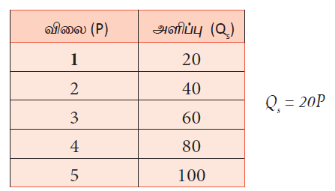
விளக்கம்
அளிப்பு சார்பு இவ்வாறு இருந்தால்
Qs = f (P)
எ.கா. Q = 20P
P என்பது தன்னிச்சையான மாறி. இதன் மதிப்பு மாறும் போது அப்பொருளுக்கான அளிப்பின் (Qs) மாறுபாட்டைஅளவிடமுடியும்.
அளிப்பு அட்டவணை
அளிப்பு அட்டவணை என்பது பல்வேறு விலைகளில் பண்டங்களின் அளிப்பினை காட்டுகிறது.
இதனைக் கீழே கொடுக்கப்பட்டுள்ள அளிப்பு அட்டவணையின் மூலம் விளக்கலாம்.

Slide 70
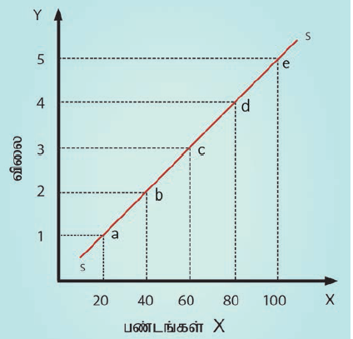
அளிப்பு கோடு
அளிப்பு அட்டவணையில் கொடுக்கப்பட்டுள்ள புள்ளி விவரங்களின் அடிப்படையில் அளிப்பு கோடு வரையப்படுகிறது.
ஒரு பண்டத்தின் விலை உயர்வால்அளிப்பு அதிகரிக்கும்; விலை குறைந்தால் அளிப்பும் குறையும்.
ஆகவே அளிப்பு கோடானது கீழிலிருந்து மேல்நோக்கி செல்லும்.
பண்டத்தின்அளிப்பின்அளவு X அச்சிலும், விலைY அச்சிலும் குறிப்பிடப்பட்டுள்ளன.
SS என்றஅளிப்புக் கோட்டில்அமைந்துள்ள a, b, c, d மற்றும் e என்ற புள்ளிகள் பல்வேறு விலைகளில் அளிப்பின் அளவினை குறிக்கின்றன

Slide 71
அளிப்பை தீர்மானிக்கும் காரணிகள்
1. பொருளின் விலை
பொருளின் விலை அதிகமானால் அளிப்பின் அளவு அதிகமாகும்.
உற்பத்தியாளருக்கும் , விற்பனையாளருக்கும் அளிப்பினை அதிகரிக்க விலை ஒரு ஊக்கக் காரணி ஆகும்.
2. பிற பண்டங்களின் விலைகள்
ஒரு பொருளின்அளிப்பு அப்பொருளின் விலை மட்டுமல்லாது, பிறபண்டங்களின் விலையைப் பொறுத்தும் அமையும்.
உதாரணமாக. பணப் பயிர்களான பருத்தி போன்ற பொருட்களின் விலை அதிகரித்தால் இப்பொருட்கள் அதிக அளவு உற்பத்தி செய்யப்படும்.
இதன் காரணமாக, உணவுப் பயிர்களான கோதுமை போன்றவை பயிரிடப்படும் நிலப்பரப்பு குறைந்து, உணவுப் பொருட்களின் உற்பத்தி குறையலாம்.

Slide 72
3. காரணிகளின் விலை
உற்பத்திக் காரணிகளின் விலை அதிகரிக்கும் போது உற்பத்திச் செலவு அதிகரிக்கக் கூடும். இதனால் உற்பத்தியின் அளவு குறையும்.
4. விலைபற்றிய எதிர்பார்ப்பு
வருங்காலத்தில் விலைகள் பற்றிய எதிர்பார்ப்பு, தற்போதைய அளிப்பின் அளவை நிர்ணயிக்கும்.
உற்பத்தியாளர்கள் வருங்காலத்தில் விலைகள் அதிகரிக்கும் என எதிர்பார்த்தால், நிகழ்காலத்தில் அவர்களின் உற்பத்தி அளவை குறைத்து அங்காடியில் குறைந்த அளவு பொருட்களை மட்டுமே விற்பனைசெய்வர்.
5. தொழில் நுட்பம்
ஒரு நாட்டில்அதிக முன்னேற்றமான தொழில்நுட்ப முறைகளை பயன்படுத்தும் போது உற்பத்திச் செலவு குறைந்து, பேரளவு உற்பத்தி ஏற்பட வாய்ப்புள்ளது.

Slide 73
6. இயற்கை காரணிகள்
இயற்கை காரணிகளான பருவநிலை, மழைஅளவு, தட்பவெப்ப நிலை ஆகியவை வேளாண் உற்பத்தியை நிர்ணயிக்கும் காரணிகள் ஆகும்.
7. புதிய கச்சா பொருட்களின் கண்டுபிடிப்பு
மலிவான மற்றும் தரமான புதிய கச்சாப் பொருள்களின் கண்டுபிடிப்பு பொருளின் அளிப்பினை அதிகரிக்கலாம்.
8. வரிகள் மற்றும் சலுகைகள்
அரசு வழங்கும் உள்ளீடுகளுக்கான மானியம், மின்வசதிக்கான மானியம் ஆகியவை உற்பத்தியாளரை அதிக உற்பத்தி செய்யத் தூண்டும். அம்மானியங்களை திரும்பப் பெறும் போது உற்பத்தி குறையும்.
நேர்முக மற்றும் மறைமுகவரி உற்பத்தியை பெருக்க நினைக்கும் உற்பத்தியாளரின் திறமையையும் ஆர்வத்தையும் பாதிக்கலாம்.
9. நிறுவனத்தின் நோக்கம்
ஒரு நிறுவனத்தின் நோக்கம் தன் நிறுவனத்தின் விற்பனையை அதிகரிப்பது அல்லது அங்காடியில் தன் பொருட்களின் பங்கை அதிகரிப்பது என்று இருந்தால் அந்த நிறுவனத்தின் அளிப்பு அங்காடியில் அதிகமாக இருக்கும்.

Slide 74
அளிப்பு நெகிழ்ச்சி
அளிப்பு நெகிழ்ச்சி என்பது விலைமாற்றத்திற்கு ஏற்ப அளிப்பில் ஏற்படும் மாற்ற வீதம் ஆகும்.
கணித ரீதியாக
அளிப்பு நெகிழ்ச்சி = அளிப்பின் அளவில் ஏற்படும் விகிதாச்சார மாற்றம் / விலையில் ஏற்படும் விகிதாச்சார மாற்றம்
Es = (ΔQs/Qs) / (ΔP/P)
es = ΔQs / ΔP × P/Qs
இதில்
Qs என்பது அளிப்பு
P என்பது விலை
Δ என்பது மாற்றம்

Slide 75
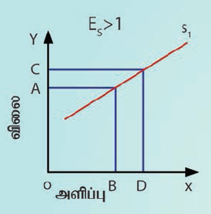
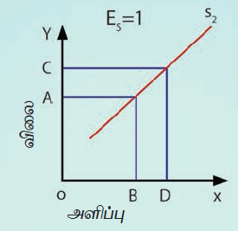
அளிப்பு நெகிழ்ச்சியின் வகைகள்
அளிப்பு நெகிழ்ச்சி ஐந்து வகைப்படும்.
1. மிகை நெகிழ்ச்சி அளிப்பு
அளிப்பு நெகிழ்ச்சி ஒன்றைக்காட்டிலும் அதிகமாக இருக்கும் (Es>1).
பொருளின் விலையில் ஒரு சதவீத மாற்றம் ஏற்படும் போது, பொருளின் அளிப்பு ஒரு சதவீதத்தை விடஅதிக அளவு மாறுபடும்.
2. ஒருமை நெகிழ்ச்சி அளிப்பு
அளிப்பின் நெகிழ்ச்சி ஒன்றுக்கு சமமாகஅமையும் (Es=1).
விலையில் ஒரு சதவீத மாற்றம் ஏற்பட்டால் அளிப்பிலும் ஒரு சதவீத மாற்றமே ஏற்படும்.

Slide 76
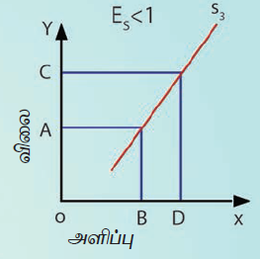
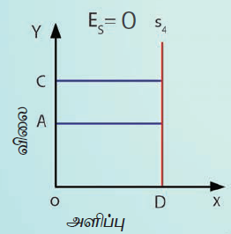
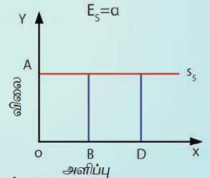
3. குறைவான நெகிழ்ச்சி அளிப்பு
அளிப்பின் நெகிழ்ச்சி ஒன்றுக்கு குறைவாகவே அமையும் (Es<1). விலையில் ஒரு சதவீதம் மாற்றம் ஏற்படும்போது அளிப்பில் ஏற்படும் மாற்றம் ஒரு சதவீதத்தை விடக் குறைவாக இருக்கும்.
4. முற்றிலும் நெகிழ்ச்சியற்ற அளிப்பு
அளிப்பு நெகிழ்ச்சி பூஜ்யத்திற்கு சமமாக உள்ளது (Es = O) விலையில் ஏற்படும் மாற்றம் அளிப்பின் அளவில் எவ்வித மாற்றத்தையும் ஏற்படுத்தாது.
5. முழுமை நெகிழ்ச்சியுள்ள அளிப்பு
அளிப்பு நெகிழ்ச்சி அளவு முடிவில்லாத நிலையில் இருக்கும் (es=∞). விலையில் ஏற்படும் சிறிய மாற்றம் அளிப்பில் அளவிட இயலாத மாற்றத்தை ஏற்படுத்தும்

Slide 77
அளிப்பின் நெகிழ்ச்சியை தீர்மானிக்கும் காரணிகள்
1. பொருட்களின் தன்மை
நிலைத்து நீடிக்ககூடிய பொருட்களை நீண்டகாலம் வரை பாதுகாக்கலாம்.
உற்பத்தியாளர் அப்பொருளுக்கு அதிக விலை கிடைக்கும் வரை காத்திருக்க முடியும்.
எனவே, நிலைத்து நீடிக்ககூடிய பொருட்களின் அளிப்பு நெகிழ்ச்சி அதிகம் விலைகூடியதும் அதிக அளவு பொருட்கள் சந்தைக்கு வரும்.
ஆனால் அழுகும் பொருட்கள் உடனே விற்றுத் தீரக் கூடியவை.
அழுகும் பொருட்களின் அளிப்பின் நெகிழ்ச்சி குறைவு.
விலை கூடினாலும் அதிக அளவுப் பொருட்களைச் சந்தைக்கும், கொண்டு வர இயலாது.
2. உற்பத்திச் செலவு
ஒரு நிறுவனம் வளர்ந்து செல் விளைவு அல்லது மாறா விளைவு நிலையில் செயல்பட்டால், எளிதில் அளிப்பின் அளவை அதிகரிக்க இயலும்.
அதனால்அளிப்பின் நெகிழ்ச்சி அதிகம்.
ஒரு நிறுவனம் குறைந்து செல்விளைவு நிலையில் செயல்பட்டால் உற்பத்தி அதிகமாகும் போது உற்பத்தி செலவு வேகமாக அதிகரிக்கும்.
எனவே, அளிப்பை அதிகரிப்பது கடினம். ஆகையால் அங்கு அளிப்பின் நெகிழ்ச்சி குறைவாக இருக்கும்

Slide 78
3. தொழில்நுட்ப நிலை
பேரளவு உற்பத்தியில் அதிக மூலதனத்தை முதலீடு செய்யும் போது அளிப்பை அதிகரிப்பது சுலபமல்ல.
எனவே அளிப்பின் நெகிழ்ச்சி குறைவு.
மூலதன கருவிகளை குறைவாக பயன்படுத்தும் போதோ அல்லது எளிமையான தொழில்நுட்பத்தை பயன்படுத்தும் போதோ, அளிப்பு அதிக நெகிழ்ச்சியுடையதாக இருக்க வாய்ப்பு உள்ளது.
4. கால அளவு
மிகக் குறுகிய காலத்தில்பல நிறுவனங்களுக்கு அளிப்பின் அளவை அதிகரிக்க இயலாது.
எனவே அளிப்பின் நெகிழ்ச்சி மிகக்குறைவு.
நீண்ட காலத்தில்எல்லா உள்ளீடுகளின் (மாறும் மற்றும் மாறா) அளவுகளையும் எளிதாக மாற்றலாம்.
எனவே, அளிப்பின் அளவும் மாறும்.
ஆகவே, அளிப்பு அதிக நெகிழ்வு தன்மை உடையது.

Slide 79


